Slide 1
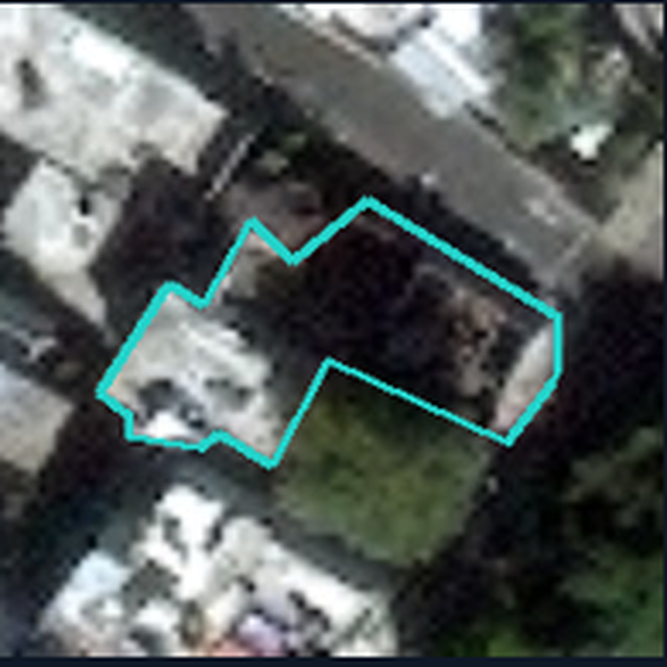
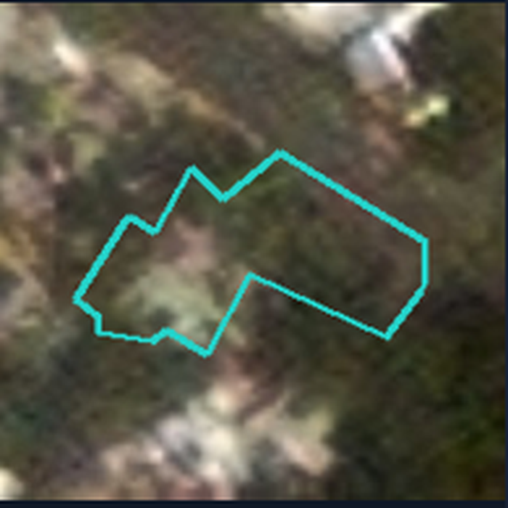
TF3 · GRUPO 04 · IA EN ESTRUCTURAS
DETECCIÓN DE DAÑOS
VISIBLES EN EDIFICACIONES
PRE
Evaluación comparativa de modelos con imágenes satelitales PRE / POST
MÉXICO · TERREMOTO + PALU · TSUNAMI
POST
Resultados de validación · noviembre de 2026

Slide 2
CONTEXTO
Problema de ingeniería
La observación satelital puede apoyar la priorización de inspecciones tras un desastre.
Tiempo de respuesta
Imágenes disponibles
Decisión preliminar
Tras un desastre, la evaluación presencial de numerosas edificaciones exige recursos, tiempo y acceso seguro.
Los pares PRE/POST permiten observar cambios en cubiertas y entorno. Su interpretación no siempre es directa.
La IA ayuda a señalar edificios posiblemente dañados para orientar la inspección; no determina su seguridad estructural.
Pregunta: ¿podemos distinguir edificios con y sin daño visible mediante imágenes satelitales?
Fuente: objetivos TF3 / xBD (Gupta et al., 2019)
02 / 21

Slide 3
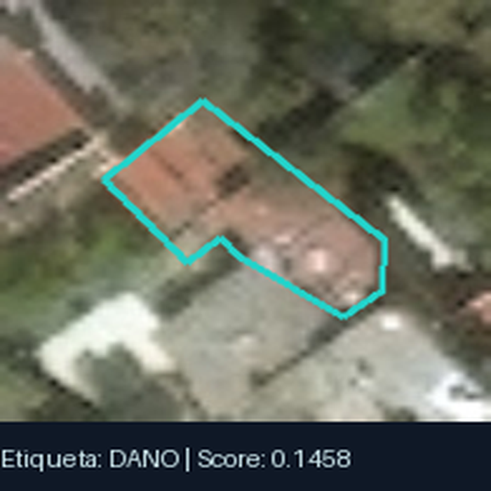
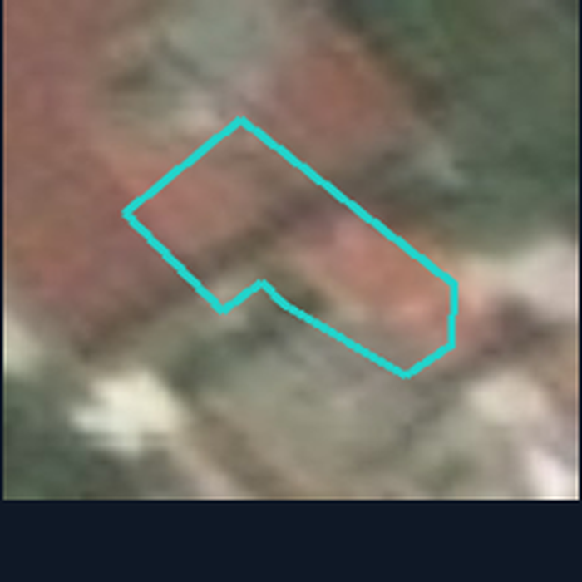
PROPÓSITO
Objetivo y alcance del estudio
Clasificación binaria por edificio: cualquier nivel de daño frente a ausencia de daño.
ENTRADA
CLASE 0
Par de recortes PRE / POST
NO DAÑADO
CLASE 1
DAÑADO
PRE
POST
Salida: clasificación visible preliminar, no diagnóstico de estabilidad estructural.
Fuente: TF3 · Grupo 04 / xBD · validación
03 / 21

Slide 4
PROCEDIMIENTO
Metodología general
Flujo desarrollado en CIMLAB AI para el conjunto combinado México + Palu.
01
OBTENER
02
AUDITAR
03
PREPARAR
TIFF PRE/POST y JSON (Git LFS)
Emparejar escenas y etiquetas
Normalizar formato y recortar
04
PARTICIONAR
05
ENTRENAR
06
EVALUAR
tier1 · hold · test
Clasificadores y ensamble
Métricas y matrices en val
Prueba final reservada: no se utilizó para elegir modelos ni umbrales.
Fuente: TF3 · Grupo 04 / xBD · validación
04 / 21

Slide 5
DATOS
Dataset xBD: México + Palu
389 pares de escenas localizados; 385 escenas con anotaciones utilizables.
106,540
8,660
385
edificios válidos
edificios dañados
escenas utilizadas
Distribución por evento
México · sismo
51,362
Palu · tsunami
55,178
Palu concentra 8,382 de los 8,660 edificios dañados (96.8 %).
Fuente: TF3 · Grupo 04 / xBD · validación
05 / 21

Slide 6
ETIQUETAS
Etiquetas originales y clasificación binaria
Se conservan los niveles de daño de xBD, aunque el objetivo del TF3 se simplificó a 2 clases.
SIN DAÑO
`no-damage`
97,880
0 · No dañado
DAÑO MENOR
`minor-damage`
222
1 · Dañado
DAÑO MAYOR
`major-damage`
1,232
1 · Dañado
DESTRUIDO
`destroyed`
7,206
1 · Dañado
722 registros “un-classified” excluidos; no se asignó daño de forma automática.
Fuente: TF3 · Grupo 04 / xBD · validación
06 / 21

Slide 7
IMÁGENES
¿Qué observa el modelo en PRE y POST?
Ejemplo visual de la auditoría exploratoria de México: misma huella de edificio en dos fechas.
RETOS VISUALES
Iluminación
Distinta exposición y sombras
Geometría
Desplazamientos y perspectivas
Resolución
Detalle insuficiente para daño sutil
PRE
POST
Las imágenes ilustran el proceso visual; no corresponden a una predicción final del conjunto multievento.
Fuente imagen: auditoría visual previa de CIMLAB AI · Grupo 04
07 / 21

Slide 8
PREPROCESAMIENTO
Lectura de imágenes TIFF RGB
Se resolvió la incompatibilidad con archivos TIFF de 16 bits antes de generar los recortes.
TIFF ORIGINAL
CONTROL DE RANGO
CONVERSIÓN EXACTA
1024 × 1024 píxeles
3 canales RGB · int16
Verificar intensidades:
valores entre 0 y 255
RGB uint8
Sin cambiar valores válidos
Conversión de formato ≠ aumento de resolución, nitidez o contraste.
Fuente: metodología de preparación en CIMLAB AI v0.5.3
08 / 21

Slide 9
PREPROCESAMIENTO
Recortes por edificio y tratamiento de bordes
La ventana espacial PRE/POST se construye a partir del polígono con contexto alrededor del edificio.
ANTES
AHORA
Relleno negro artificial
Reflexión de píxeles de borde
artefacto
sin franja negra
Recortes de salida: 224 × 224 px · margen de contexto · interpolación bilineal
Nota: esquemas ilustrativos. La reflexión no recupera información exterior a la captura.
09 / 21

Slide 10
REPRODUCIBILIDAD
Particiones y control de evaluación
Se conservaron los grupos originales del repositorio para evitar mezclar escenas entre conjuntos.
TRAIN
VALIDACIÓN
PRUEBA
tier1
hold
test
63,189
19,537
23,814
edificios
edificios
edificios
5,668 dañados
1,389 dañados
1,603 dañados
En esta exposición se informan resultados de VALIDACIÓN; test aún no se realizó.
Fuente: TF3 · Grupo 04 / xBD · validación
10 / 21

Slide 11
MODELOS
Arquitecturas comparadas
Cuatro enfoques disponibles en la comparación final de validación del proyecto.
RANDOM FOREST
DINOv2 + XGBOOST
Línea base
Rasgos profundos
Árboles entrenados con descriptores de imágenes PRE/POST.
Representaciones DINOv2 con clasificador de árboles potenciados.
PROTONET DINO
HYBRID
Prototipos de clase
Ensamble
Aprendizaje de representaciones asociadas a prototipos.
Promedio de probabilidades de los modelos disponibles.
Fuente: TF3 · Grupo 04 / xBD · validación
11 / 21

Slide 12
MODELOS · ENSAMBLE
¿Cómo funciona el modelo Hybrid?
Combina las probabilidades de modelos distintos para cada edificio; no entrena una nueva red neuronal.
UN EDIFICIO
Random Forest
p_RF(daño)
HYBRID
DECISIÓN
DINOv2 + XGBoost
PROMEDIO
Probabilidad
de daño
p_DINO(daño)
PRE
POST
(p₁ + p₂ + p₃) / 3
Mismo par de imágenes
para los tres modelos
ProtoNet DINO
Pesos iguales
Umbral en val.
p_PROTO(daño)
Resultado de Hybrid (validación):
AP 0.7768 | F1 0.7341 | Recall 67.96 %
Fuente: código CIMLAB AI · promedio de probabilidades de validación con IDs compatibles
12 / 21

Slide 13
MÉTRICAS
¿Cómo medimos el desempeño?
Las métricas se calculan en validación para la clase positiva: edificio dañado.
PRECISIÓN
RECALL
De todas las alertas, ¿cuántas son correctas?
De los edificios dañados, ¿cuántos detectamos?
F1-SCORE
AP
Equilibrio entre precisión y recall.
Calidad del ordenamiento a distintos umbrales.
Fuente: TF3 · Grupo 04 / xBD · validación
13 / 21

Slide 14
COMPARACIÓN
Resultados globales de validación
19,537 edificios evaluados: 1,389 dañados y 18,148 no dañados.
MODELO
AP
F1
RECALL
PRECISIÓN
Random Forest
0.5999
0.5703
51.69 %
63.60 %
DINOv2 + XGBoost
0.7400
0.6897
60.33 %
80.50 %
ProtoNet DINO
0.7195
0.6784
63.86 %
72.35 %
HYBRID
0.7768
0.7341
67.96 %
79.80 %
Hybrid: mayor AP, F1 y recall. DINOv2 + XGBoost: mayor precisión.
Fuente: registro de métricas de CIMLAB AI · validación conjunta México + Palu
14 / 21

Slide 15
RESULTADOS
Comparación de AP y F1
El ensamble Hybrid obtiene la mayor combinación de AP y F1 entre los modelos evaluados.
Random Forest
0.5999
0.5703
DINOv2 + XGBoost
0.7400
0.6897
ProtoNet DINO
0.7195
0.6784
Hybrid
0.7768
0.7341
AP
F1
Escala de 0 a 1
Fuente: TF3 · Grupo 04 / xBD · validación
15 / 21

Slide 16
RESULTADOS
Equilibrio entre detección y falsas alertas
Comparación de recall (sensibilidad) y precisión para seleccionar el modelo.
PRECISIÓN
90%
DINOv2
Hybrid
HYBRID
80%
67.96 %
ProtoNet
70%
Recall
Random Forest
79.80 %
60%
Precisión
50%
40%
50%
60%
70%
80%
RECALL →
Fuente: TF3 · Grupo 04 / xBD · validación
16 / 21

Slide 17
CLASIFICACIÓN BINARIA
Matrices de confusión · validación
Filas = etiqueta real; columnas = predicción. Todas corresponden a 19,537 edificios.
Random Forest
DINOv2 + XGBoost
TN
17,737
FP
411
TN
17,945
FP
203
FN
671
TP
718
FN
551
TP
838
Pred. 0 | Pred. 1
Pred. 0 | Pred. 1
ProtoNet DINO
Hybrid
TN
17,809
FP
339
TN
17,909
FP
239
FN
502
TP
887
FN
445
TP
944
Pred. 0 | Pred. 1
Pred. 0 | Pred. 1
Fuente: ProtoNet registro original; demás matrices reconstruidas de métricas redondeadas.
17 / 21

Slide 18
AUDITORÍA
Análisis de errores: FP y FN
Los falsos negativos implican edificios dañados que la clasificación no detecta.
Random Forest
FP 411
FN 671
DINOv2
FP 203
FN 551
ProtoNet
FP 339
FN 502
Hybrid
FP 239
FN 445
Hybrid reduce los FN a 445; todavía requiere cautela para priorización de inspecciones.
Fuente: TF3 · Grupo 04 / xBD · validación
18 / 21

Slide 19
ESTADO DE ENTRENAMIENTO
Experimento adicional: ResNet18 Early Fusion
Se registraron dos épocas, pero el modelo no finalizó y no integra la comparación cerrada.
ÉPOCA
LOSS
AP VAL.
F1 VAL.
19 / 21
0.2623
0.8135
0.7709
19 / 21
0.1927
0.7432
0.6662
El primer resultado es prometedor, pero no debe presentarse como un modelo finalizado ni como prueba independiente.
Fuente: TF3 · Grupo 04 / xBD · validación
19 / 21

Slide 20
INTERPRETACIÓN
Conclusiones y limitaciones
Qué muestran los resultados y qué todavía no se puede concluir.
CONCLUSIONES
LIMITACIONES
El entrenamiento conjunto permitió obtener resultados de validación superiores a los experimentos previos solo con México.
Palu aporta 96.8 % de los casos con daño; el resultado global puede ocultar diferencias por evento.
Hybrid logró F1 = 0.7341 y AP = 0.7768, los valores más altos entre los cuatro modelos.
No se ejecutó la evaluación final con test ni una auditoría individual completa de las predicciones.
El tratamiento de TIFF y bordes permitió preparar pares PRE/POST sin artefactos negros artificiales.
Iluminación, resolución, desalineación y ambigüedad visual dificultan detectar daños menores.
Fuente: TF3 · Grupo 04 / xBD · validación
20 / 21

Slide 21
PROYECCIÓN
Futuras investigaciones
Del diagnóstico binario a una evaluación más detallada y generalizable.
PRIORIDAD: INTENSIDAD DEL DAÑO
ARQUITECTURAS Y MEJORAS
Pasar de 2 clases a 4 niveles
Siamese ResNet18 y Siamese U-Net Lite: evaluar con más recursos de cómputo.
0
Sin daño
97,880
ChangeOS Lite y DAHiTra Lite: comparar al disponer de mayor capacidad computacional.
1
Daño menor
222
Completar ResNet18 Early Fusion y estudiar costo frente a desempeño.
2
Daño mayor
1,232
3
Destruido
7,206
Evaluación por evento, test reservado y mejoras de alineación PRE/POST.
Fuente: xBD (Gupta et al., 2019) · Resultados del Grupo 04 · Referencias completas en TF3/README.md
Mensaje final: la clasificación visible es apoyo de triaje, no reemplaza la inspección estructural.
21 / 21

